Slide 1

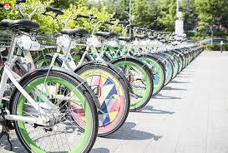
Projet : Python for Data Analysis
Ensemble des données sur la demande de vélos en partage à Séoul
Youenn FRIN—SIMON
Maxime Effantin

Slide 2

SOMMAIRE
Définition et contexte du problème
Réflexion sur le problème
Variables créées
Connclusion

Slide 3
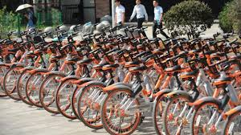
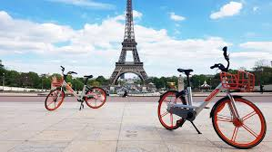
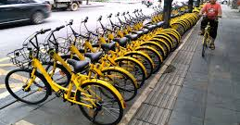
Définition du problème
Actuellement, des vélos de location sont introduits dans de nombreuses villes urbaines pour améliorer le confort de la mobilité.
Il est important de rendre le vélo de location disponible et accessible au public au bon moment.
La partie cruciale est la prévision du nombre de vélos requis à chaque heure pour un approvisionnement stable en vélos de location.
A terme, fournir à la ville une offre stable de vélos de location devient une préoccupation majeure.

Slide 4
Réflexion sur le problème
Notre réflexion à principalement portée sur l’utilisation des variables telles qu’elles sont présentées dans le dataset ou bien s’il est nécessaire de réaliser des modifications.
Nous avons donc analysés une par une les variables afin d’avoir une idée de leurs pertinences.

Slide 5
Les variables créées
Functional Day
Holiday
Seasons
Snowfall
Rainfall
Solar Radiation
Dew point temperature
Visibility
Wind Speed
Humidity
Temperature
Hour
Date
Comme expliqué précédemment nous avons étudié et testé chaque variable et voici les variables pertinentes qui ont été conservées :

Slide 6
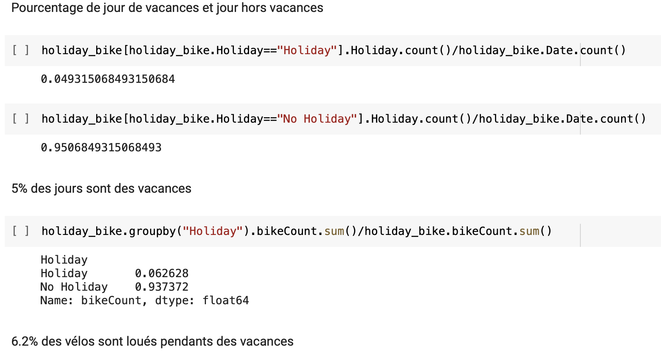
Functional Day et Holiday
Nous avons étudié ces deux variables et nous avons décidé de les garder car elles permettent de connaître le nombre de location pendant et hors vacances.
Nous pouvons voir, bien que les vacances représentent 5% des jours 6.2% des vélos sont loués en vacances.
De plus les vacances et les non-vacances contiennent tous deux des jour functional et non functional, il est donc pertinent de garder les variables distinctes.

Slide 7
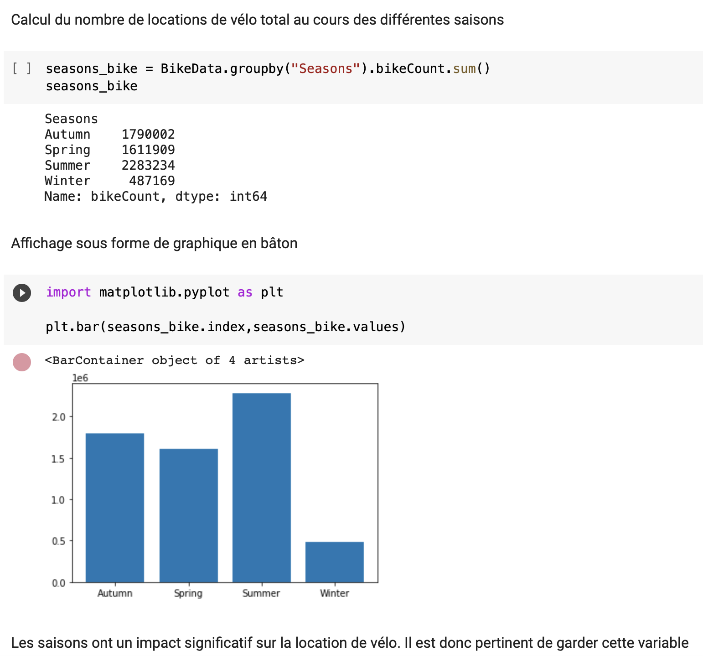
Seasons
Cette variable permet de connaître la saison dans laquelle est réalisée la location.
On peut voir avec le graphique en bâton qu’il y a une grande différence du nombre de location notamment entre l’été et l’hiver.
Il est donc important d’avoir cette information car la location de vélo en hiver est en forte baisse.

Slide 8
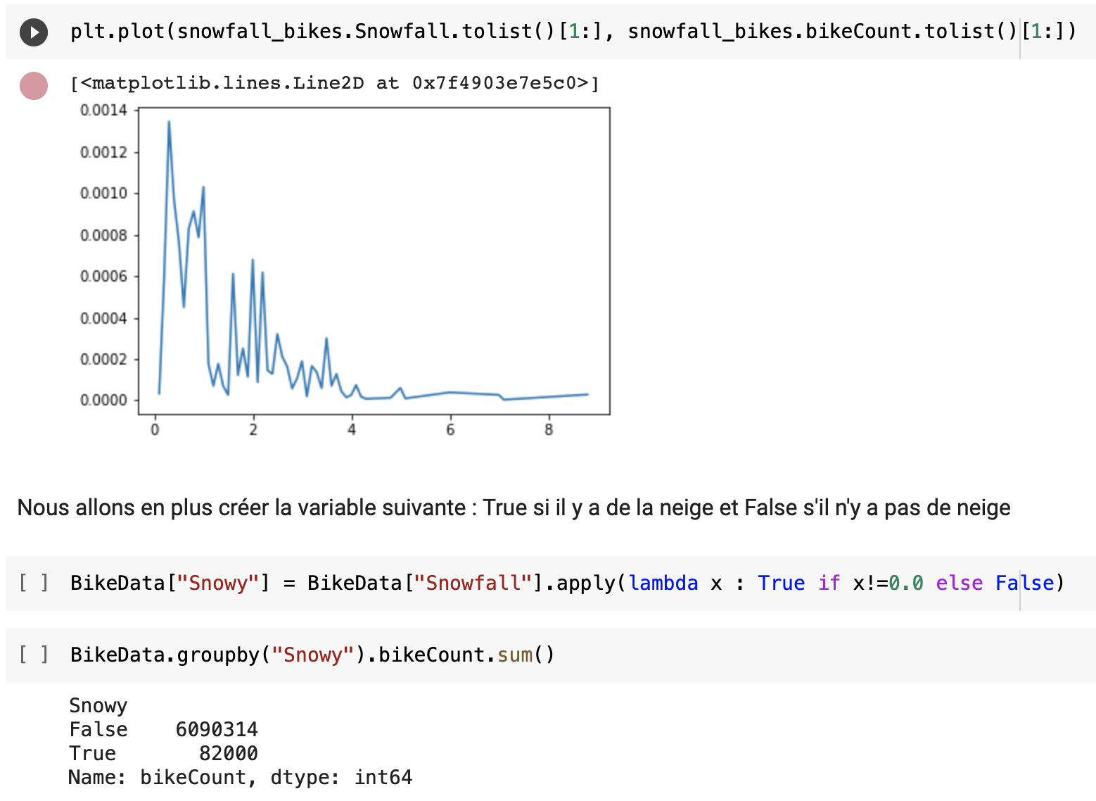
Snowfall
Cette variable permet de connaître la quantité de neige tombé sur une journée donnée.
Comme vous pouvez le voir sur le premier graphique, la variable offre une grande plage de valeur possible.
Nous avons décidé d’étudier l’impact de la transformation des valeurs numérique en valeur binaire à savoir : True si il y a de la neige et False s'il n'y a pas de neige.

Slide 9
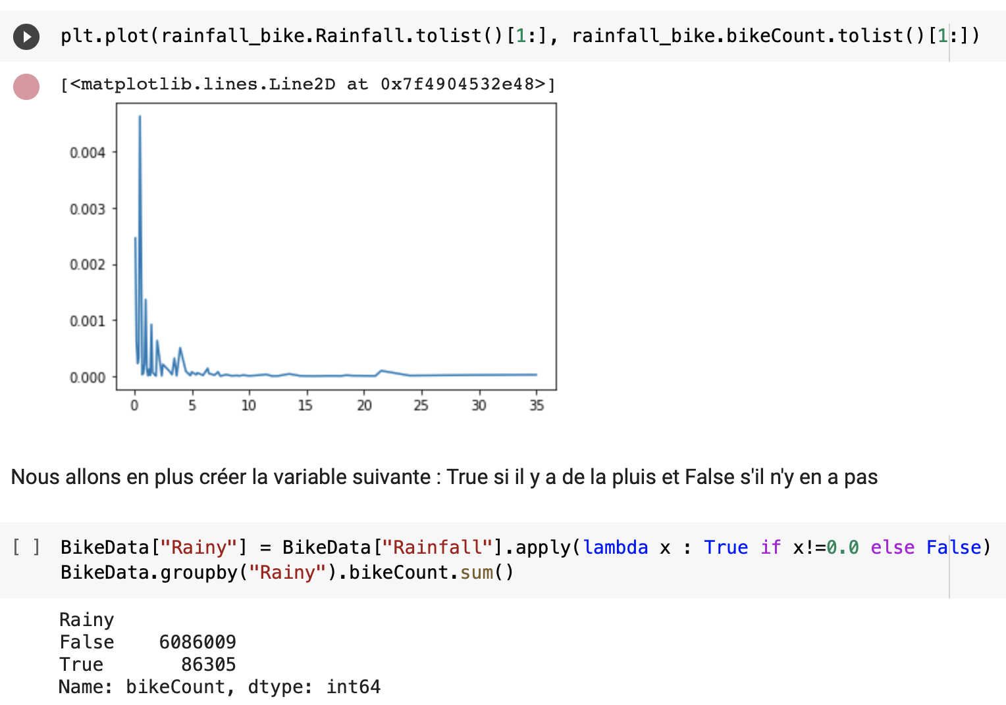
Rainfall
Cette variable permet de connaître précipitation de pluie tombé pour une journée donnée.
Comme vous pouvez le voir sur le premier graphique, la variable offre une grande plage de valeur possible.
Nous avons décidé d’étudier l’impact de la transformation des valeurs numérique en valeur binaire à savoir : True si il y a de la pluie et False s'il n’y en a pas.

Slide 10
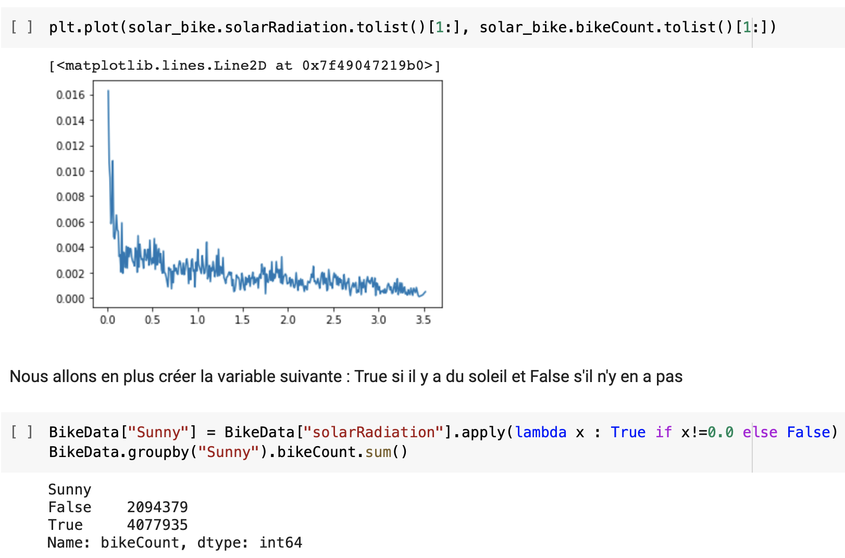
Solar Radiation
Cette variable permet de connaître la quantité de radiation solaire pour une journée donnée ou plus simplement la quantité de soleil.
Comme vous pouvez le voir sur le premier graphique, la variable offre une grande plage de valeur possible.
Nous avons décidé d’étudier l’impact de la transformation des valeurs numérique en valeur binaire à savoir : True si il y a du soleil et False s'il n’y en a pas.

Slide 11
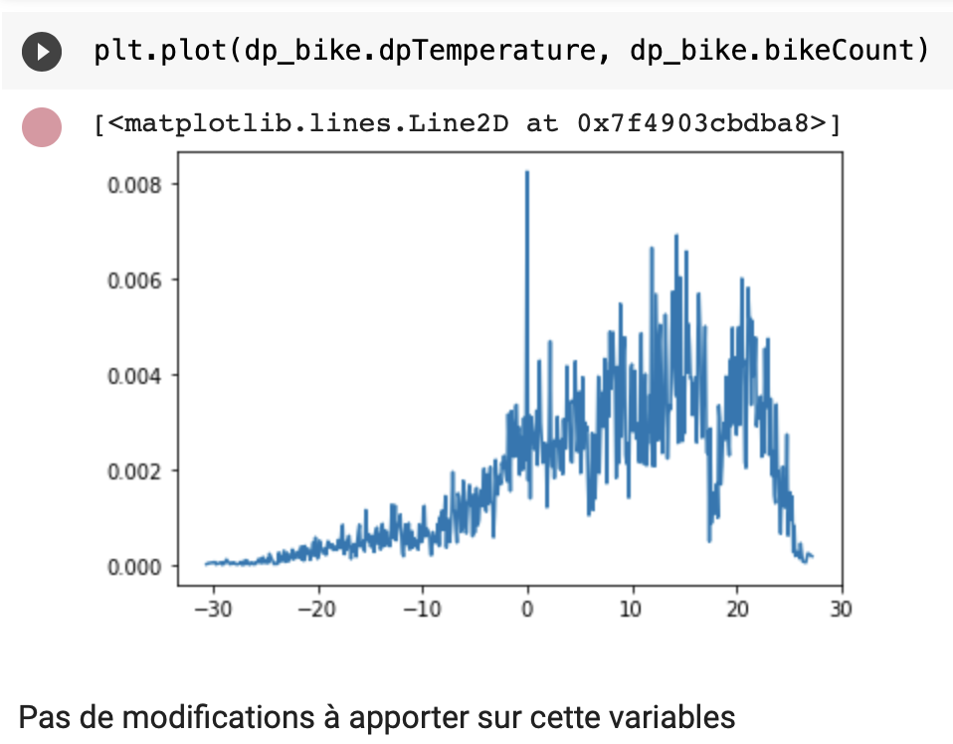
Dew Point Temperatur
Cette variable permet de connaître la température pour une journée donnée.
Comme vous pouvez le voir sur le graphique la variable offre une grande plage de valeur possible.
Or cette grande plage est bénéfique pour la précision de nos recherches. Nous avons donc décidé de laisser cette valeur telle quelle.

Slide 12
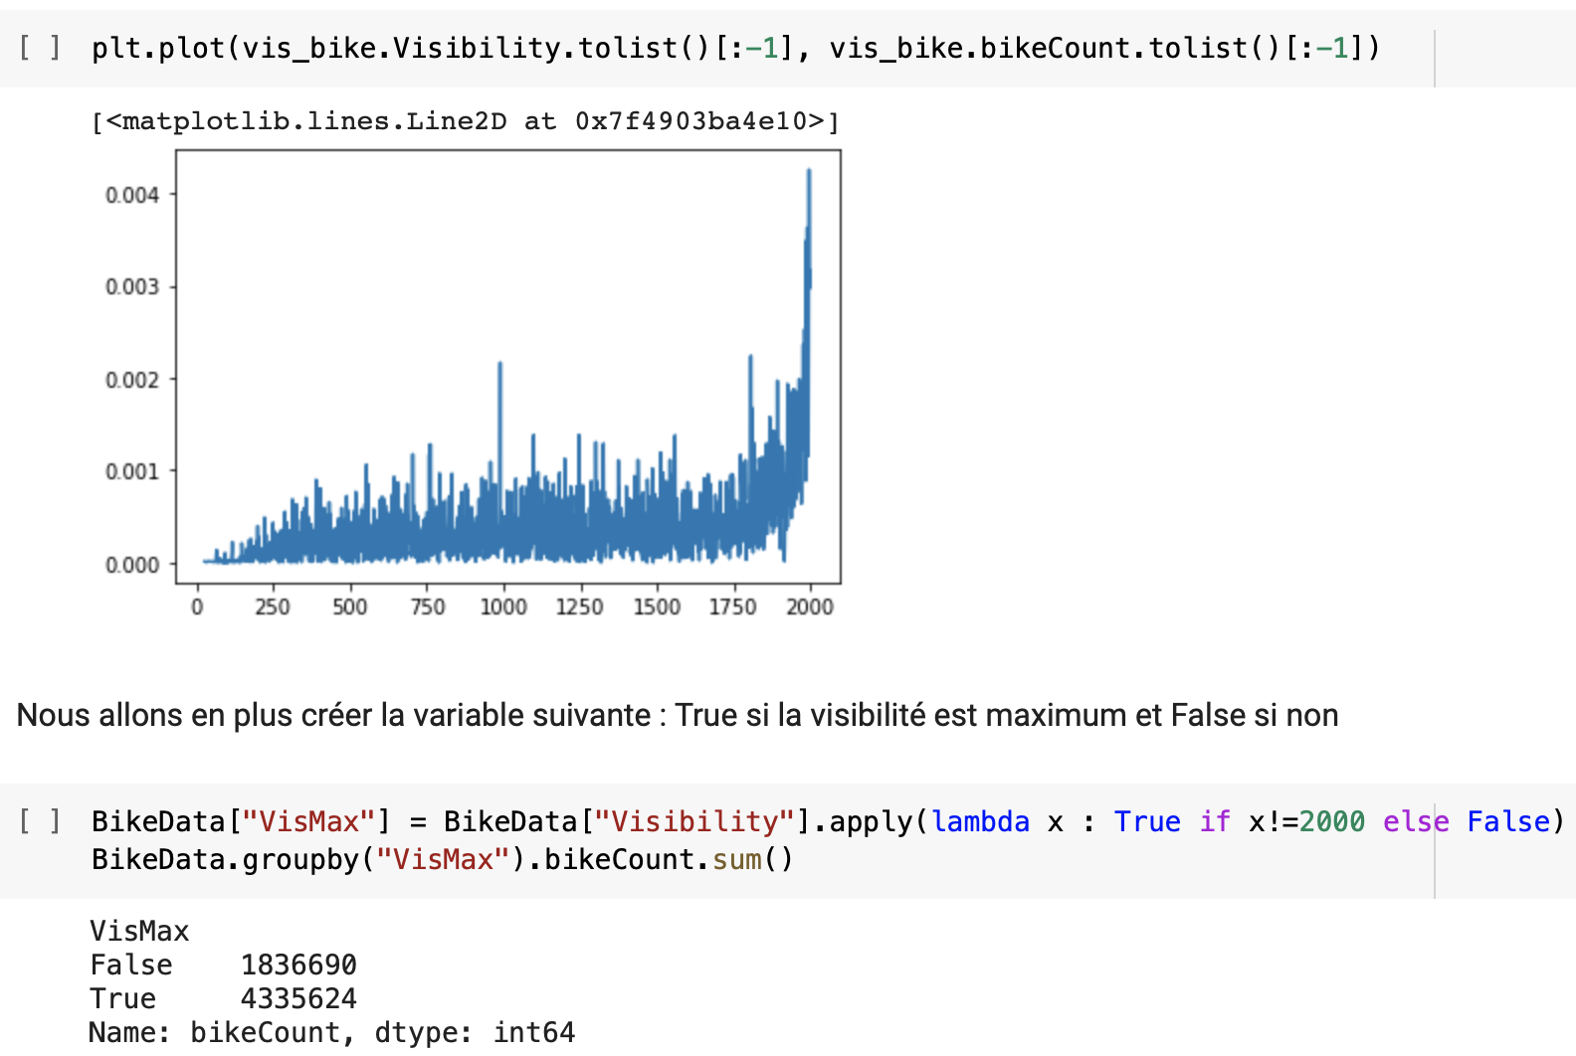
Visibility
Cette variable permet de connaître la visibilité ou plus précisément la distance à laquelle il est possible de voir pour une journée donnée.
Comme vous pouvez le voir sur le premier graphique, la variable offre une grande plage de valeur possible.
Nous avons décidé d’étudier l’impact de la transformation des valeurs numérique en valeur binaire à savoir : True si la visibilité est maximale et False sinon.

Slide 13
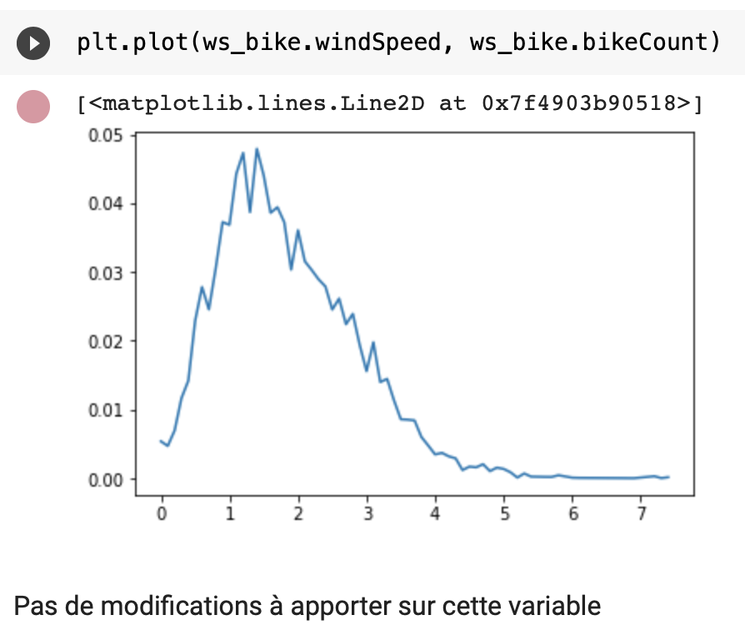
Wind Speed
Cette variable permet de connaître la vitesse du vent pour une journée donnée.
Comme vous pouvez le voir sur le premier graphique, la variable offre une grande plage de valeur possible.
Or cette grande plage est bénéfique pour la précision de nos recherches. Nous avons donc décidé de laisser cette valeur telle quelle.

Slide 14
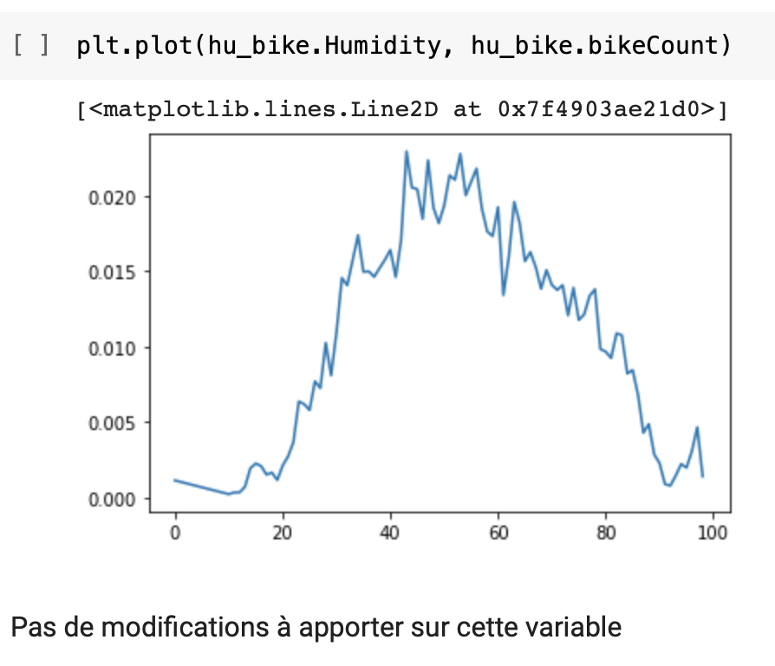
Humidity
Cette variable permet de connaître l’humidité de l’atmosphère pour une journée donnée.
Comme vous pouvez le voir sur le premier graphique, la variable offre une grande plage de valeur possible.
Or cette grande plage est bénéfique pour la précision de nos recherches. Nous avons donc décidé de laisser cette valeur telle quelle.

Slide 15
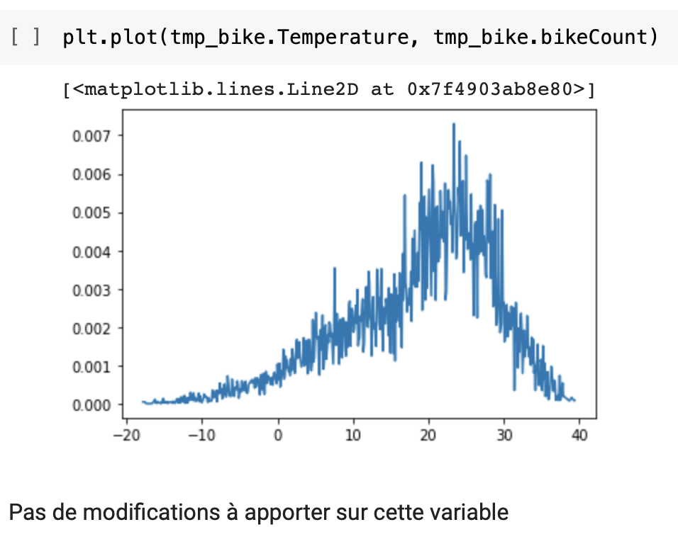
Temperature
Cette variable permet de connaître la température pour une journée donnée.
Comme vous pouvez le voir sur le premier graphique, la variable offre une grande plage de valeur possible.
Or cette grande plage est bénéfique pour la précision de nos recherches. Nous avons donc décidé de laisser cette valeur telle quelle.

Slide 16
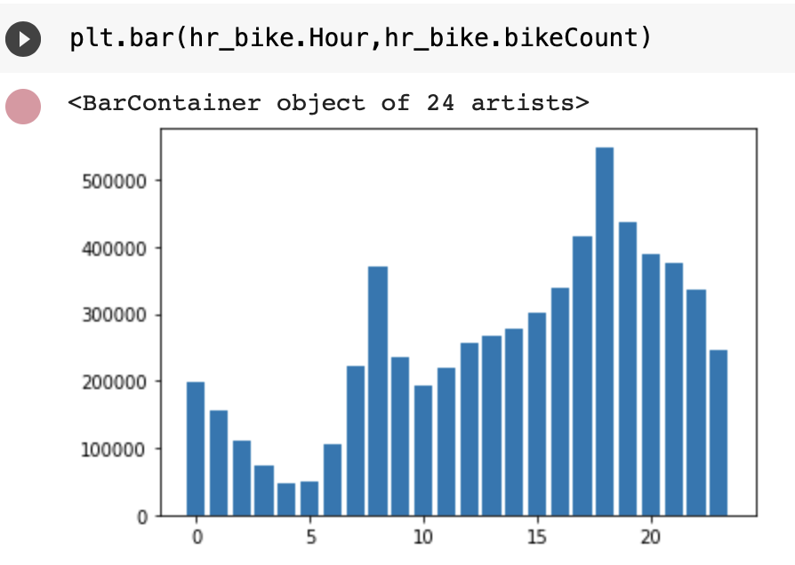
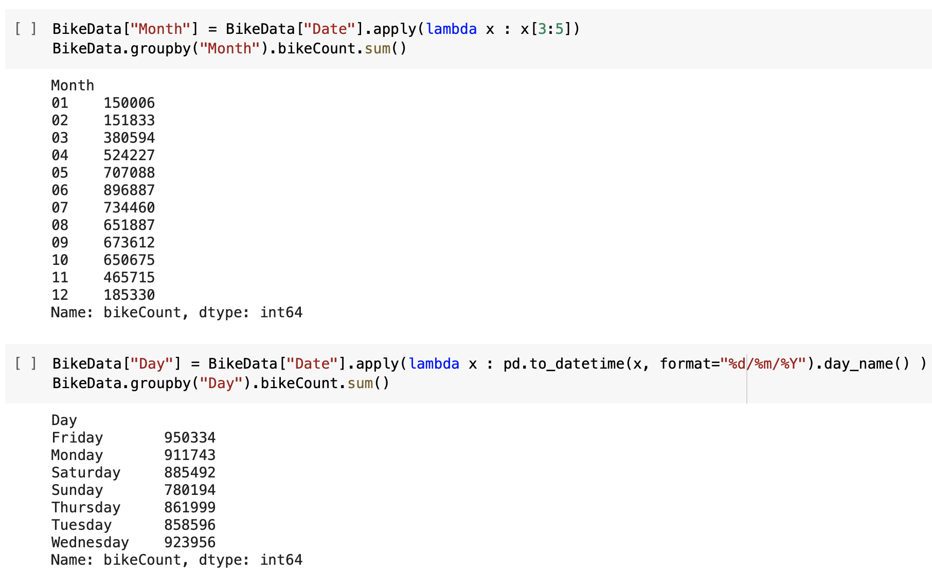
Hour et Date
Ces deux variables permettent de connaitre l’heure et le jour des locations de vélos.
Il est donc primordial de garder ces variables afin d’avoir une précision sur les jours qui est nécessaires pour répondre au problème.

Slide 17
Conclusion
Pour conclure les variables qui ont été créées permettent d’identifier les périodes les plus propices à la location de vélo. Il est donc possible de déterminer en fonction de données météorologique ainsi que de date la demande en location de vélo pour s’adapter en conséquence.

